Slide 1
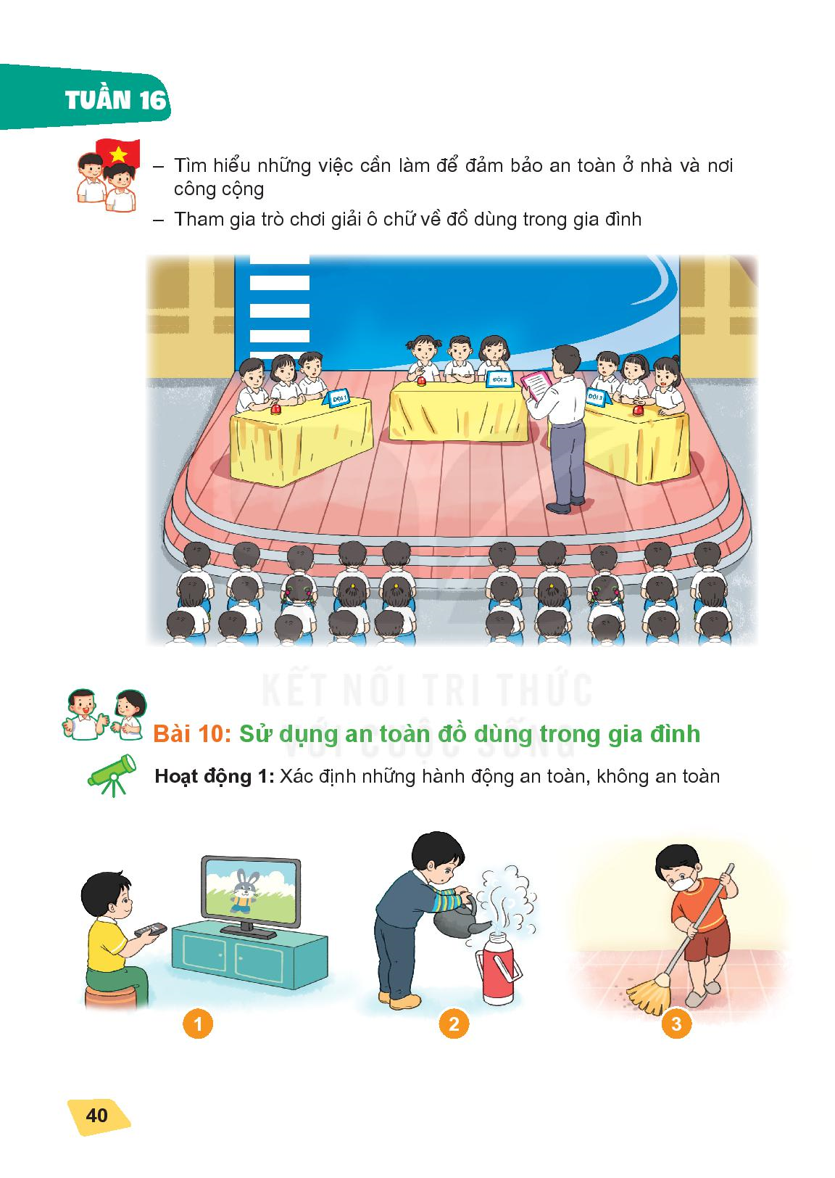
TRƯỜNG TIỂU HỌC HÒA NGHĨA
Hoạt động trải nghiệm 1
Giáo viên: Hoàng Thị Nhàn

Slide 3
